Slide 1
Diffraction par des structures périodiques
Alexandre Jedrecy
Concours externe spécial de l’agrégation de physique-chimie option physique
Session 2022

Slide 2
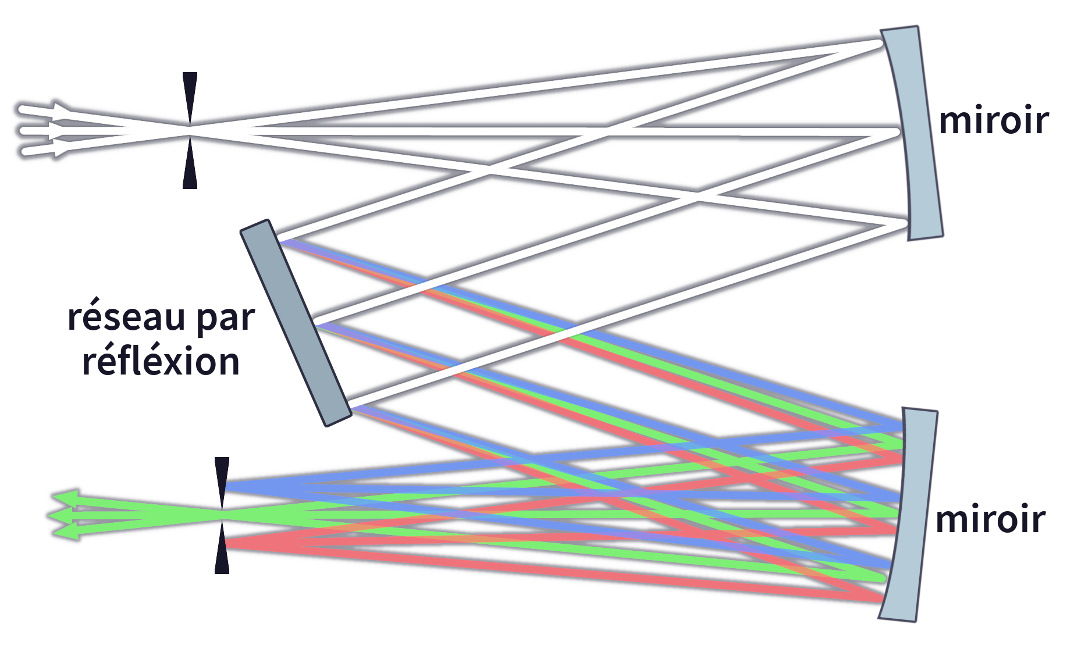
Monochromateur

Slide 3
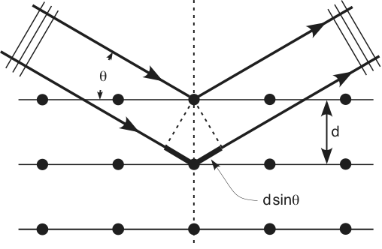
Nλ = 2d sinθ

Slide 4
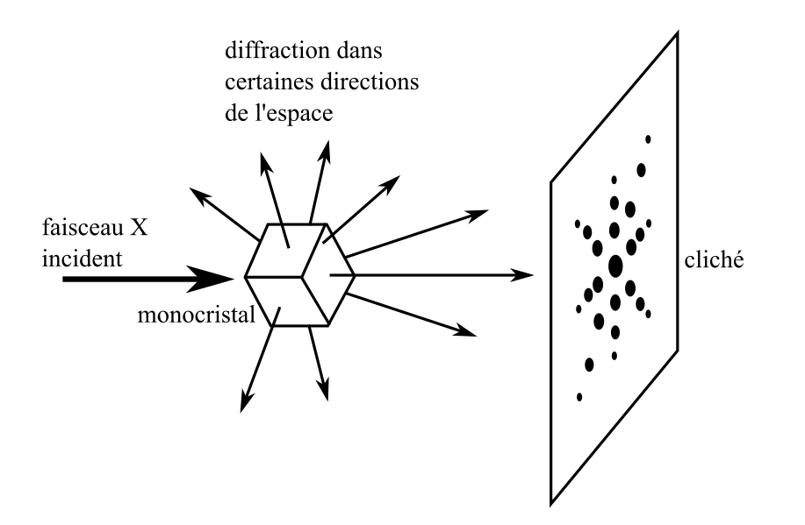

Slide 5
